Slide 1

School of AI SP –
Introdução a Aprendizagem de Máquina
MSc. José Ahirton Batista Lopes Filho
São Paulo, 12 de março de 2019

Slide 2


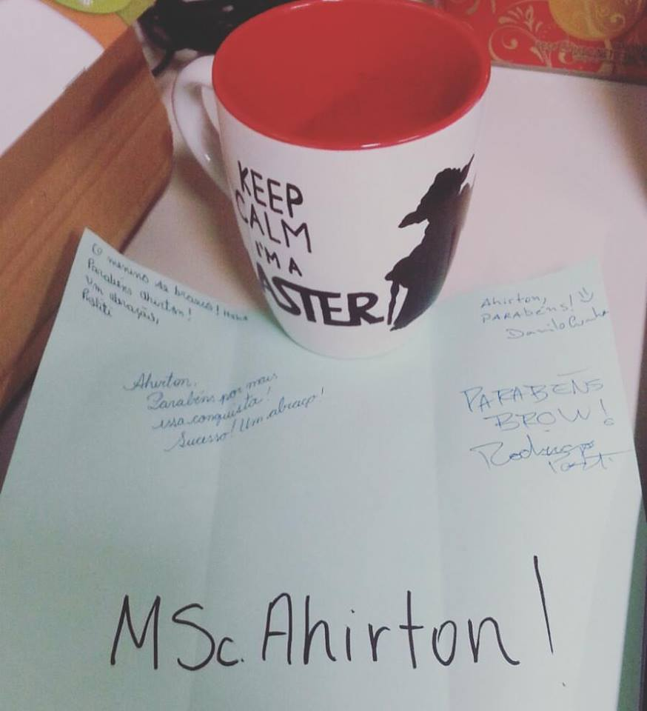


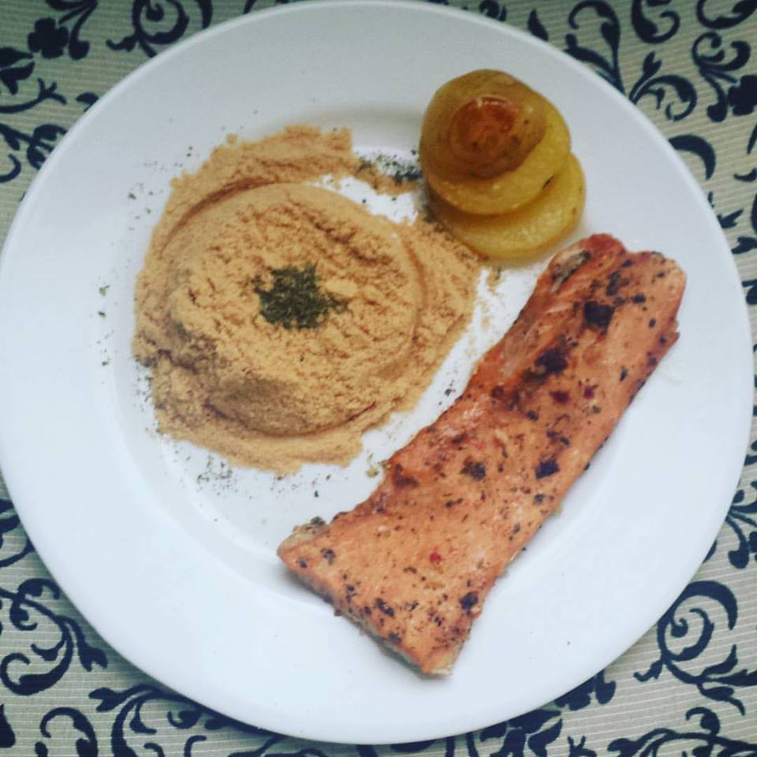
About Me

Slide 3


Ferramentais

Slide 4
Roteiro
Árvores de decisão
Naive Bayes
Support Vector Machines
KNN e K-Means

Slide 5
O que é Naive Bayes?
É uma técnica de classificação baseada no Teorema de Bayes com uma suposição de independência entre preditores.
Em termos simples, um classificador Naive Bayes assume que a presença de um recurso particular em uma classe não está relacionada à presença de qualquer outro recurso.
Por exemplo, uma fruta pode ser considerada uma maçã se for vermelha, redonda e com cerca de 3 polegadas de diâmetro.
Mesmo que essas características dependam umas das outras ou da existência das outras características, todas essas propriedades contribuem independentemente para a probabilidade de que essa fruta seja uma maçã e é por isso que ela é conhecida como "Naive".

Slide 6
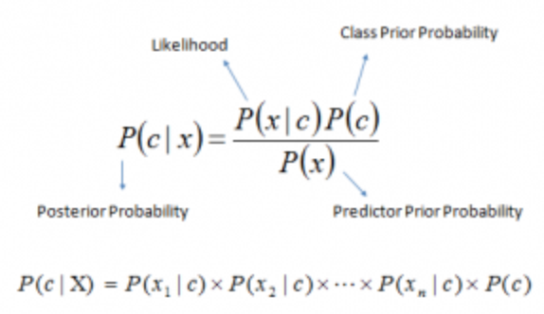
O que é Naive Bayes?
O modelo Naive Bayes é fácil de construir e particularmente útil para conjuntos de dados muito grandes.
O teorema de Bayes fornece uma maneira de calcular a probabilidade posterior P (c | x) de P (c), P (x) e P (x | c). Veja a equação abaixo:
Notes:
P (c | x) é a probabilidade posterior de classe (c, alvo) dado preditor (x, atributos).
P (c) é a probabilidade prévia de classe.
P (x | c) é a probabilidade que é a probabilidade de preditor dada classe.
P (x) é a probabilidade prévia do preditor.

Slide 7
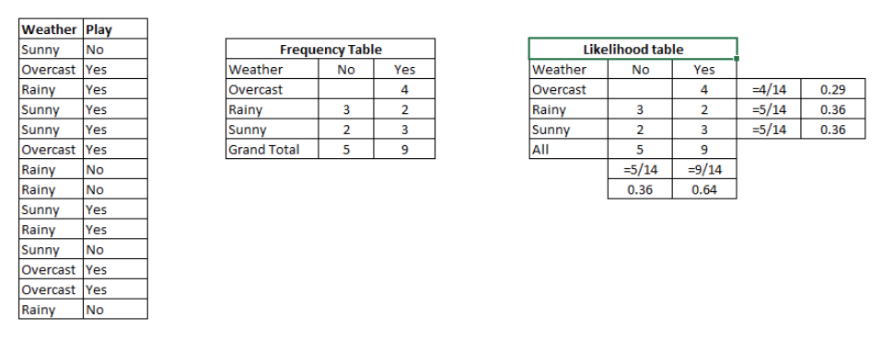
Como Funciona?
A partir de um conjunto de dados de treinamento de clima e a variável de segmentação correspondente ”Jogar" (sugerindo possibilidades de haver jogo ou não). Agora, precisamos classificar se os jogadores jogarão ou não com base na condição climática.

Slide 8
Como Funciona?
Etapa 1: converter o conjunto de dados em uma tabela de frequência;
Passo 2: Criar a tabela de “Probabilidade” (likelihood) encontrando as probabilidades para cada atributo. Tal como a probabilidade de tempo nublado (overcast) = 0,29 e a probabilidade de jogar de 0,64.
Passo 3: Agora, usamos a equação de Bayes para calcular a probabilidade posterior de cada classe.
A classe com a maior probabilidade posterior é o resultado da previsão.

Slide 9
Como Funciona?
Problema: Os jogadores irão jogar se o tempo estiver ensolarado. Esta afirmação está correta?
Podemos resolvê-lo usando o método discutido de probabilidade posterior, onde:
P (Sim | Sol) = P (Sol | Sim) * P (Sim) / P (Sol);
Aqui temos P (Ensolarado | Sim) = 3/9 = 0.33, P (Ensolarado) = 5/14 = 0.36, P (Sim) = 9/14 = 0.64;
Agora, P (Sim | Sol) = 0,33 * 0,64 / 0,36 = 0,60, que tem maior probabilidade.
Naive Bayes usa um método similar para prever a probabilidade de classes diferentes baseadas em vários atributos.
Este algoritmo é usado principalmente na classificação de texto e com problemas com várias classes.

Slide 10
Prós e Contras
É fácil e rápido prever a classe do conjunto de dados de teste. Ele também funciona bem na previsão de multi classe.
Quando a suposição de independência é válida, um classificador Naive Bayes apresenta uma melhor comparação com outros modelos, como a regressão logística, e você precisa de menos dados de treinamento.
Ele funciona bem no caso de variáveis ​​de entrada categóricas em comparação com variáveis ​​numéricas. Para variáveis ​​numéricas, a distribuição normal é assumida (curva de sino, que é uma forte suposição).

Slide 11
Prós e Contras
Se a variável categórica tiver uma categoria (no conjunto de dados de teste), que não foi observada no conjunto de dados de treinamento, o modelo atribuirá uma probabilidade 0 (zero) e não poderá fazer uma previsão.
Isso é geralmente conhecido como "Freqüência Zero". Para resolver isso, podemos usar a técnica de suavização. Uma das técnicas de suavização mais simples é chamada de estimativa de Laplace.

Slide 12
Prós e Contras
Por outro lado, o Naive Bayes também é conhecido como mau estimador, de modo que as saídas de probabilidade do não devem ser levadas muito a sério.
Outra limitação do Naive Bayes é a hipótese de preditores independentes. Na vida real, é quase impossível obtermos um conjunto de preditores completamente independentes.

Slide 14
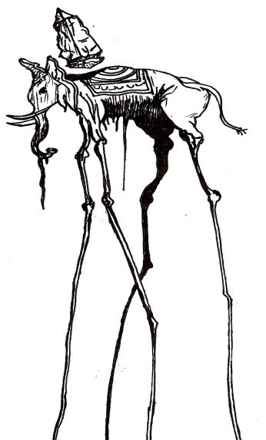
“É preciso provocar sistematicamente confusão. Isso promove a criatividade. Tudo aquilo que é contraditório gera vida ”
Salvador Dalí

Slide 15

Obrigado!
ahirtonlopes@gmail.com
github.com/AhirtonL

